Slide 1
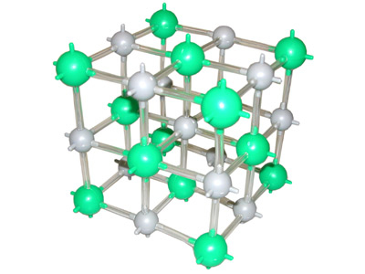

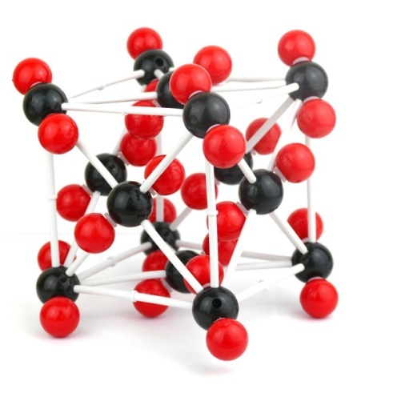
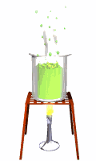
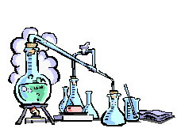
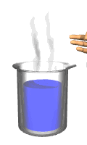

Портфоліо вчителя
хімії

Slide 2
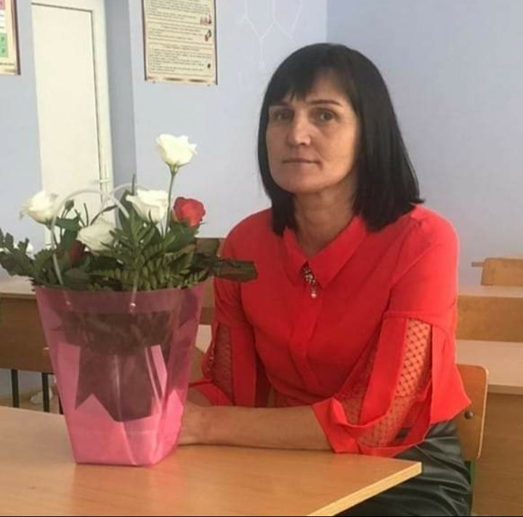

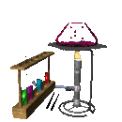
Вчитель хімії
Липна
Світлана Володимирівна
Козівського закладу загальної середньої освіти І – ІІІ ступенів №1

Slide 3



Спеціальність за диплом
Дата народження
Вчитель хімії з додатковою спеціальністю – біологія
28 листопада
1973 року
Закінчила
Тернопільський державний педагогічний інститут
Педагогічний стаж роботи:
26 роки

Slide 4



Педагогічне кредо:
Життєве кредо:
«Мої учні будуть дізнаватися про нове не від мене, а будуть відкривати це нове самостійно. Моя основна задача – допомогти їм розкритися»
М. Песталоцці
« Кожна прожита секунда – це частинка життя, а кожну частинку життя треба гідно прожити»

Slide 5

Актуальність досвіду
Хімія - це наука, що не лише є основою науково - технічного прогресу, але й сприяє розвитку особистості й підвищенню культури людини. Тому вивчення хімії в школі має велике значення не лише для наукового сприйняття світу, але й, у першу чергу, для розвитку творчих здібностей учнів, уміння мислити й використовувати свої знання на практиці.
Сучасний навчальний простір характеризується тим, що його головним змістом є моральний інтелект і розвиток майбутніх громадян; осмислення того, що людина – творець духовних і матеріальних благ, носій цивілізації.
Моя діяльність, як вчителя , і порівняння різних методів навчання, дозволяють мені впевнено стверджувати, що саме інтерактивне навчання дозволяє учням стати вільними, розкутими, оптимістично налаштованими, толерантними та готовими стати до подолання реалій сьогодення.

Slide 6

Результати досвіду:
Можливість
використання
Досвіду:
Сприяє реалізації особистісно-орієнтованого підходу в процесі навчання.
Розвиває соціально-комунікативні вміння учнів, культуру спілкування і вміння співпрацювати.
Розвиває аналітичні вміння, здатність виявляти причинно-наслідкові зв’язки.
Сприяє використанню знань та особистого досвіду, набутого раніше, підвищенню пізнавальної та творчої активності учнів.
Розширює функції вчителя.
Досвід можуть використовувати вчителі хімії та інших предметів природничого циклу при наявності та забезпеченні вищезазначених умов.

Slide 7
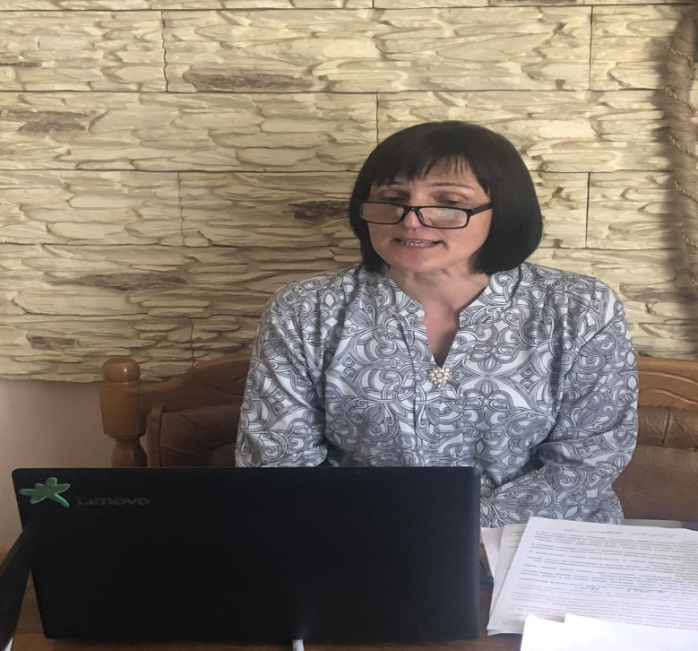
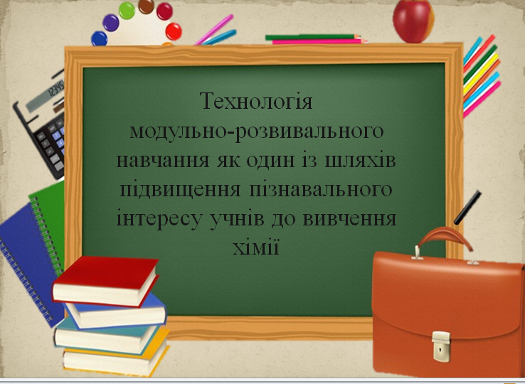
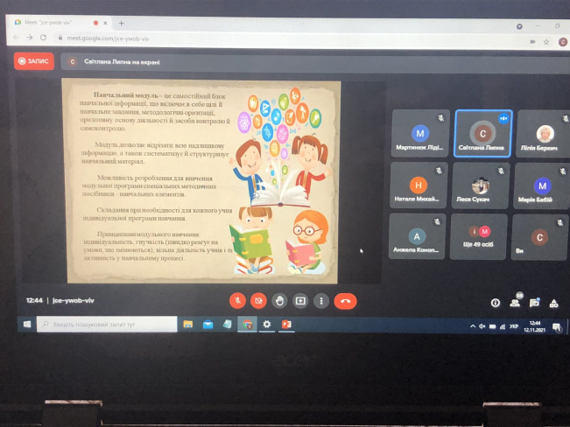
Тема виступу:
Участь в обласному семінар-практикумі ,,Сучасні освітні технології у шкільному курсі хімії’’

Slide 8
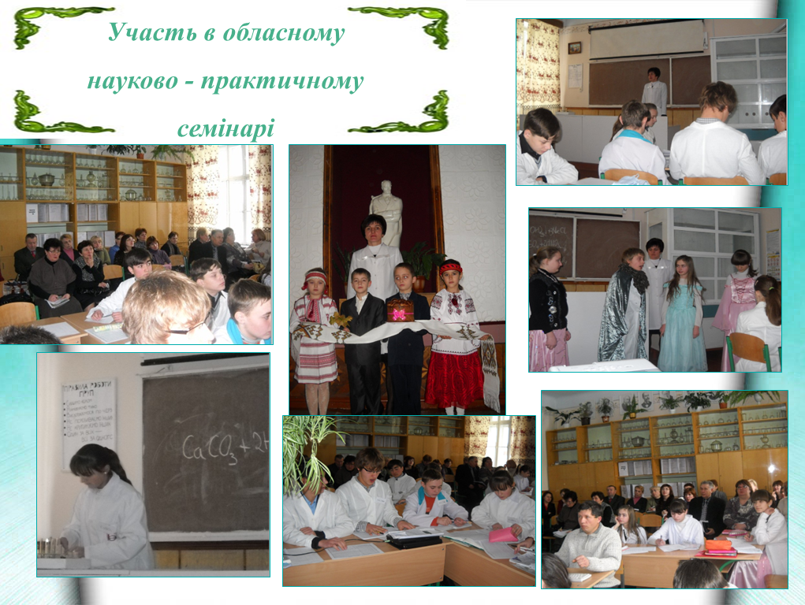
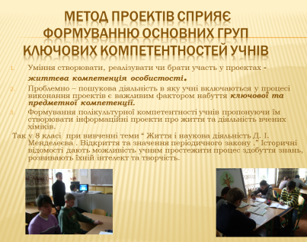
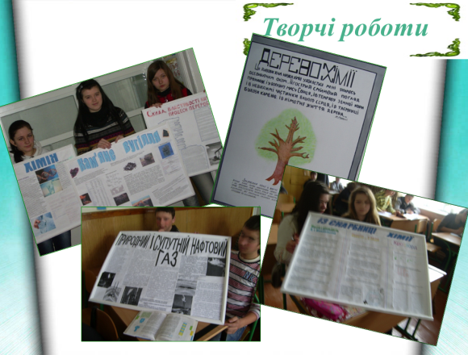
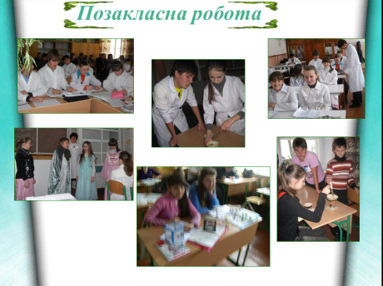
Тема виступу:
,,Поширення солей у природі та їх використання’’

Slide 9
Результати педагогічної діяльності:
Інформація про наявність учнів з особливими досягненнями у вивчені предмета:
Участь в Малій академії наук України:
Клубкова Аліна | 2017-2018рр. (Диплом 3 ступеня)
Стрижак Юлія | 2019-2020рр. (Диплом 3 ступеня)
Ліщинин Анастасія | 2018-2019 (Диплом 2 ступеня)
№ | Прізвище учня | РІк
1 | Солтис Сергій | 10 клас (2017-2018рр) – 2 місце
2 | Машталєр Анастасія | 9 клас (2017-2018рр) – 1 місце
3 | Бацман Юлія | 7 клас (2017-2018рр) – 2 місце
4 | Бацман Юлія | 8 клас (2018-2019рр) – 3 місце
5 | Бориславська Аліна | 11 клас (2019-2020рр) – 1 місце
6 | Бацман Юлія | 10 клас (2019-2020рр) – 3 місце
7 | Шанайда Ольга | 11 клас (2021-2022рр) – 2 місце
8 | Василик Анастасія | 8клас (2021-2022рр) – 2 місце
9 | Процик Ольга | 7 клас (2021-2022рр) – 3 місце

Slide 10
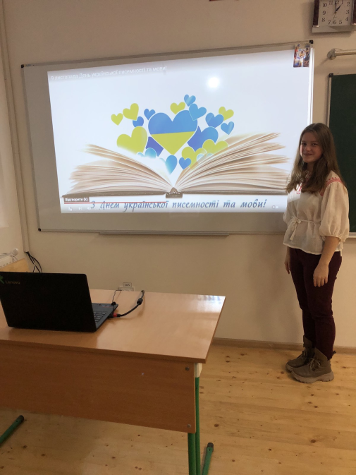
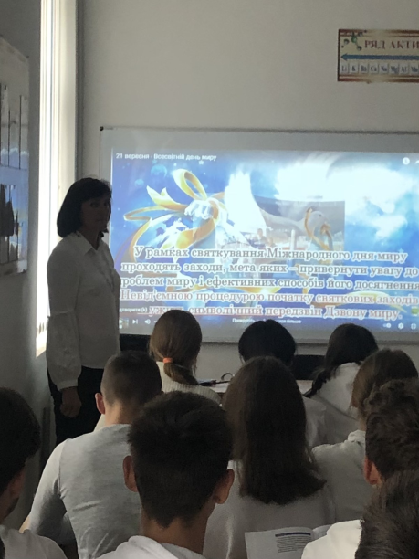
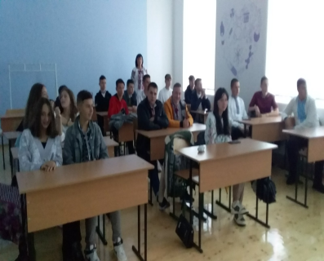
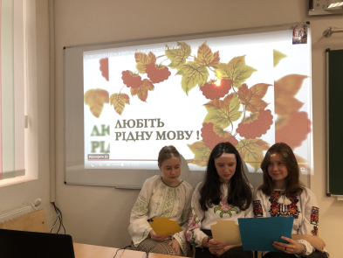
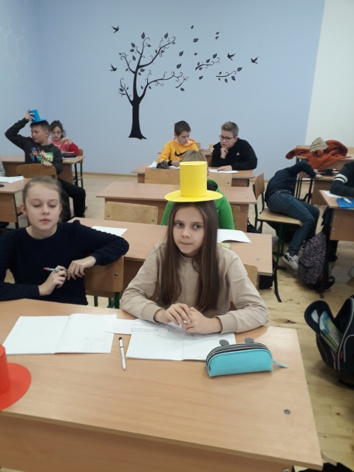
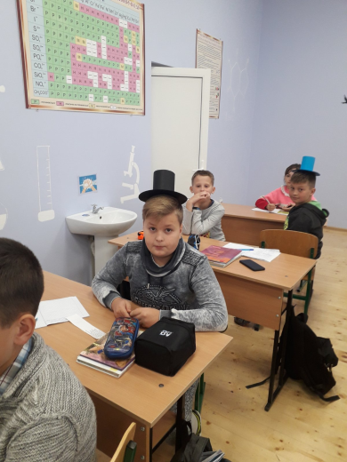
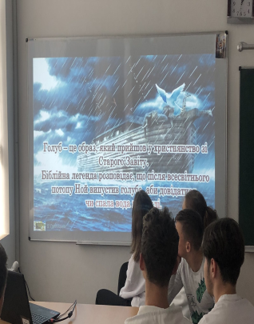
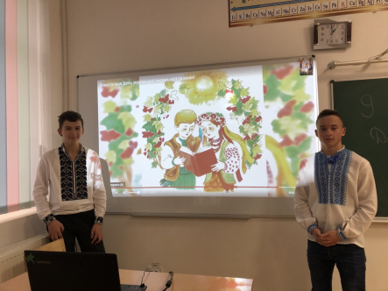
МИ вчимося

Slide 11
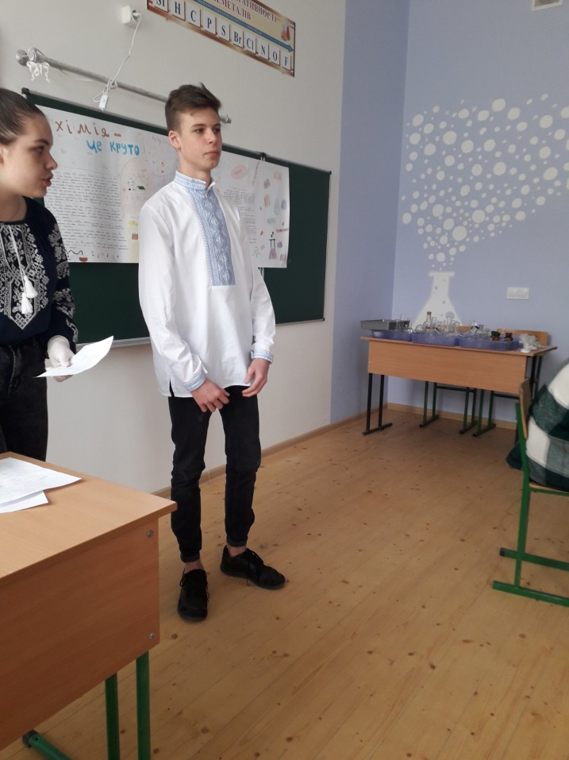
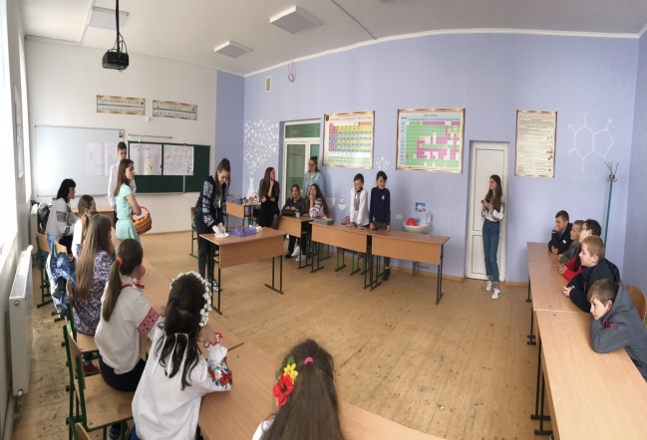
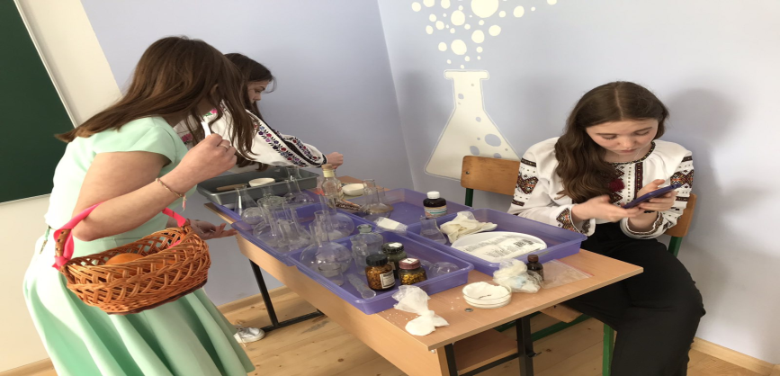
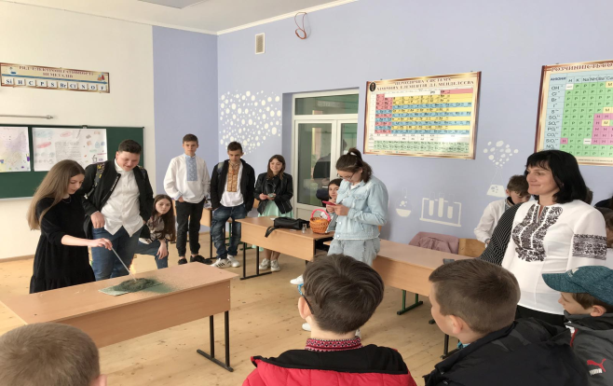
Позакласна робота

Slide 12
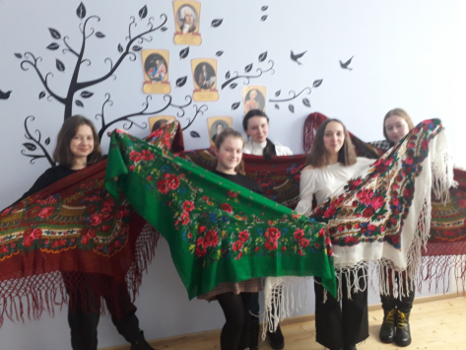
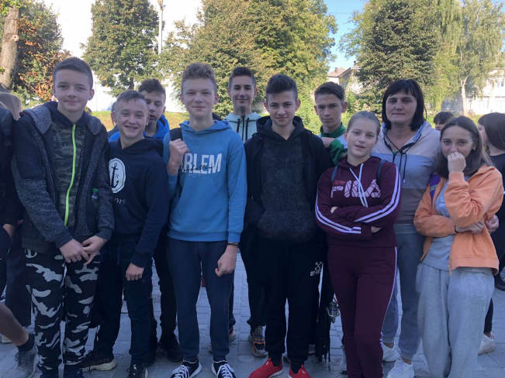
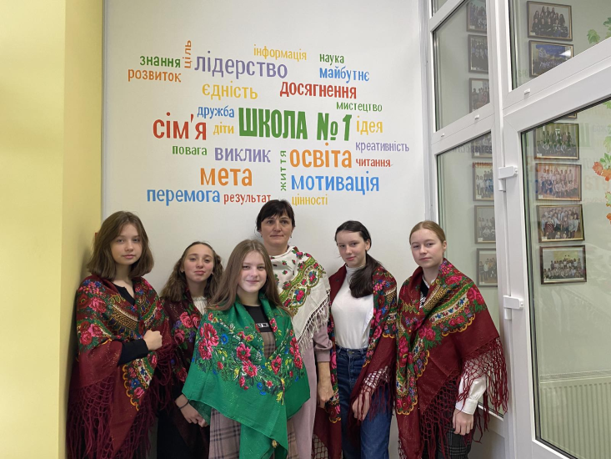
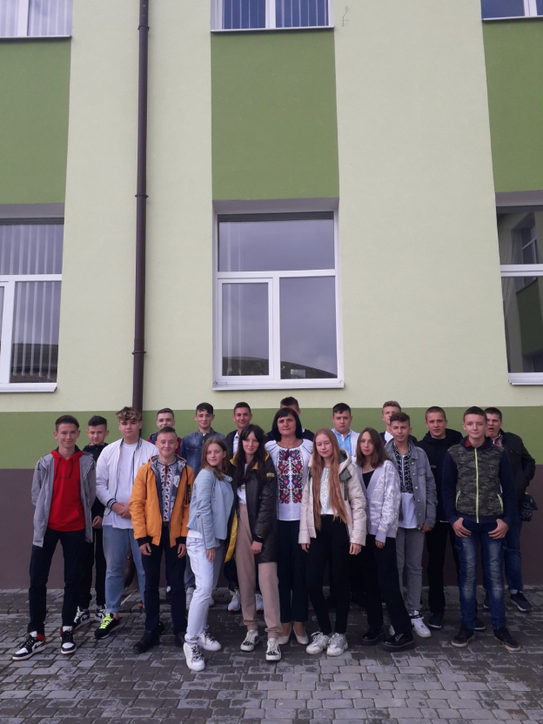
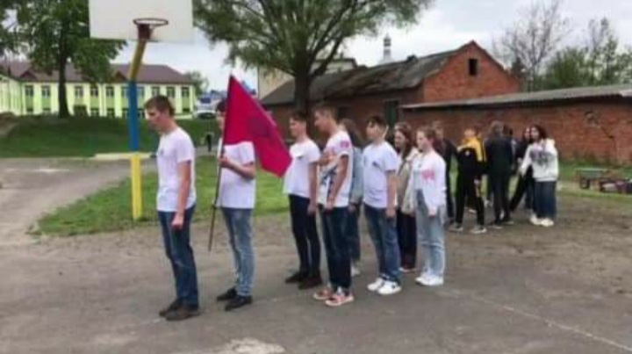
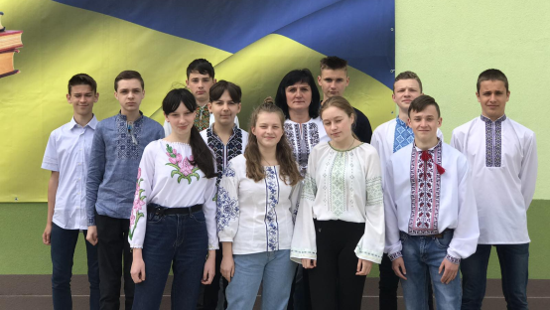
Мій Клас

Slide 13
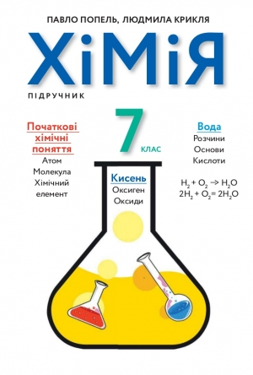
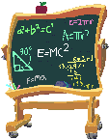


Досвід роботи за проблемою:
,,Використання інтерактивних технологій на модульних заняттях з хімії’’

Slide 14
Інтерактивні технології навчання
Інтерактивні технології базуються на постійній активності взаємодії всіх учасників навчального процесу. Це співнавчання, взаємо-навчання, тісна взаємодія в міні-колективі (групі, ланці, команді), коли й учні, й учитель є рівноправними суб’єктами навчання

Slide 15
Основні дидактичні переваги використання інтерактивних технологій у навчанні хімії:
Залучення учнів до активної навчально-пізнавальної діяльності завдяки новизні і нетрадиційності викладання матеріалу;
Підвищення інтересу і загальної мотивації до навчання;
Формування вмінь самостійно здобувати якісні знання;
Формування практичних вмінь і навичок у віртуальному просторі;
Забезпечення об’єктивності контролю та перевірки знань;
Розвиток абстрактного мислення;
Розвиток творчого мислення;
Індивідуалізація навчання шляхом вибору темпу і змісту завдання, відповідно до здібностей і нахилів.

Slide 16

Суть інтерактивного навчання
Інтерактивне навчання — це діалогове навчання, яке заперечує домінування як одного виступаючого, так і однієї думки над іншою.
Воно передбачає:
постійну, активну взаємодію, взаєморозуміння учителя та всіх учнів класу — учасників процесу навчання;
вирішення загальних, але значущих для кожного учасника завдань чи проблем;
рівноправність учителя й учнів як суб'єктів навчального процесу.

Slide 17

Інтерактивне навчання має на меті:
створення умов для залучення всіх учнів класу до процесу пізнання;
формування у здобувачів освіти як предметних, так і загально-навчальних умінь та навичок;
надання можливості кожному учню розуміти і рефлексувати стосовно того, що він знає і думає;
вироблення життєвих цінностей;
створення атмосфери співпраці та взаємодії;
розвиток комунікативних якостей і здібностей;
створення комфортних умов навчання, які б викликали у кожного учня відчуття своєї успішності, інтелектуальної спроможності, захи­щеності, неповторності, значущості.

Slide 18
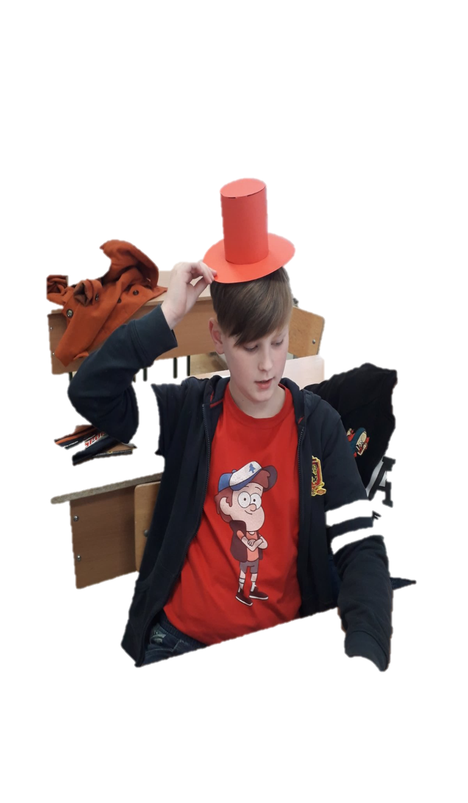

Для кожного конкретного учня:
усвідомлення залучення до спільної праці;
розвиток особистісної рефлексії;
становлення активної суб'єктної позиції у навчальному процесі.

Slide 19

Для навчальної мікрогрупи:
розвиток навичок спілкування і взаємодії у малій групі;
формування ціннісно-орієнтаційної єдності групи;
заохочення до гнучкої зміни соціальних ролей залежно від ситуації;
прийняття морально-етичних
норм і правил спільної
діяльності.

Slide 20

Для учнівського класу:
формування класного колективу як групової спільноти;
підвищення пізнавальної активності учнів класу;
розвиток навичок аналізу і самоаналізу в процесі групової рефлексії.

Slide 21
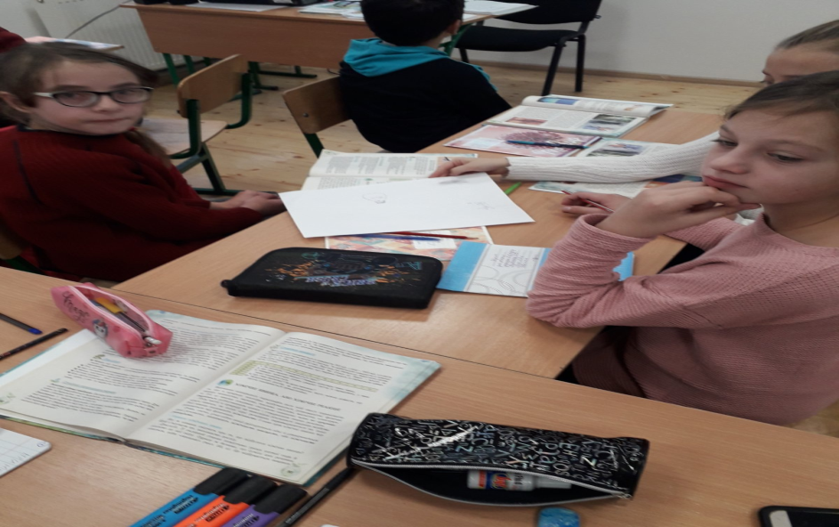

Інтерактивне навчання включає:
моделювання життєвих ситуацій;
вирішення творчих завдань;
використання розминок;
використання рольових ігор;
спільне розв'язання проблем тощо.

Slide 22
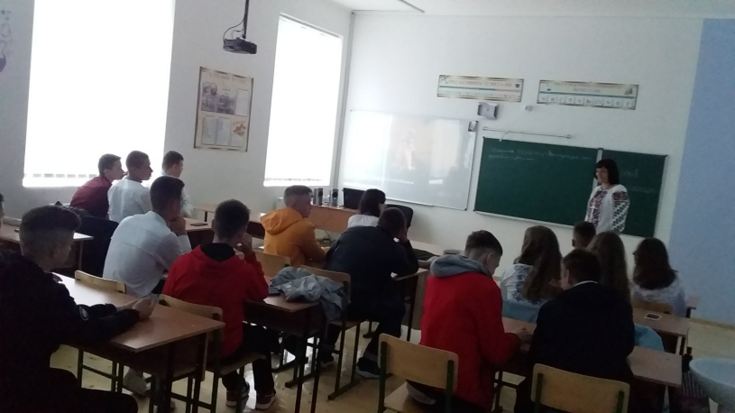
Для розвитку пізнавальної активності учнів на модулях хімії я використовую такі інтерактивні методи:
Метод «Мікрофон» застосовую на етапі актуалізації опорних знань учнів або на етапі закріплення вивченого матеріалу. Він дає змогу кожному висловити свою думку з приводу чогось. Висловлені думки не оцінюються і не коментуються, під час виступу ніхто не має права перебивати, перепитувати.
Наприклад:
9 клас. Тема «Насичені вуглеводні». Запитую учнів: «Як ви вважаєте, зрозумівши будову молекули метану та його гомологів, алкани є хімічно активні речовини чи ні? Відповідь мотивуйте».

Slide 23
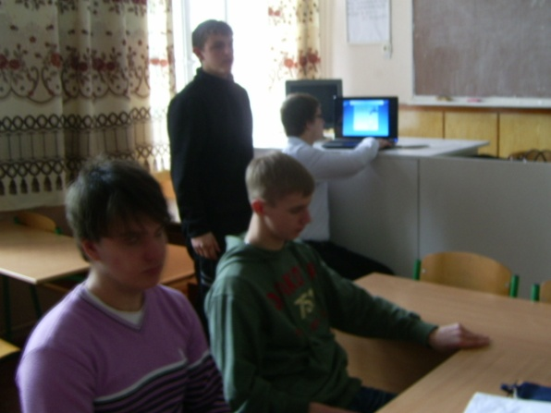



Метод «Мозковий штурм»
застосовую на різних етапах модулях. Цей метод базується на використанні знань учнів, здобутих на попередніх модулях, він потребує від них короткої, швидкої та точної відповіді, передбачає вислуховування ідей без їх обговорення.
На етапі вивчення нового матеріалу:
9 клас: тема «Розчинність, її залежність від різних чинників. Насичені і ненасичені розчини». Формулюю проблему за допомогою таких питань до учнів:
«Чи може розведений розчин бути насиченим?»
«Чи обов’язково концентрований розчин є насиченим?»
«Від яких чинників залежить розчинність?»
«Як називається розчин, у якому при даній температурі речовина більше не може розчинятися?…»
Учні висловлюють свої ідеї, записують на дошці і обґрунтовують їх.
Проводиться загальна дискусія навколо висловлених ідей (правильність, доцільність, оригінальність). Вибір найкращої ідеї.
Підсумкове обґрунтування вибраної ідеї.

Slide 24
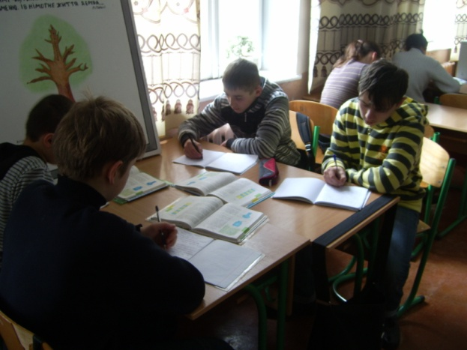
«Метод -прес» використовую
на етапі вивчення нового матеріалу,коли виникають суперечливі питання і необхідно чітко аргументувати позицію з проблеми, переконати інших у правоті. Учні дають відповіді на поставлені питання, аргументуючи позицію з проблеми за таким алгоритмом :
Виступ має бути чітким і включати:
· Позицію -«Я вважаю,що…» (висловлення думки, пояснення точки зору);
· Обґрунтування: «…, тому що …» (наводяться причини появи цієї думки докази на підтримку думки, позиції). Приклади та факти, що підтверджують думку , позицію.
· Висновки : «Отже, я вважаю …»

Slide 25
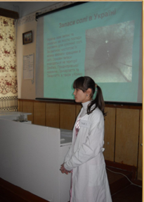

Наприклад:
9 клас. Тема: «Вода як розчинник. Фізико-хімічна суть процесу розчинення.»
1.Сьогодні на модулі ми познайомилися з…(будовою молекули води, поняттями «диполь» - водневий зв’язок»).
2.Молекула води утворена за допомогою…(двох неспарених р-електронів атома Оксигену і s-електронів двох атомів Гідрогену).
На системно-узагальнюючому міні-модулі використовую інтерактивну технологію «Незакінчене речення».

Slide 26

Із вище сказаного можна зробити висновок:
Інтерактивне навчання – це така форма пізнавальної діяльності, яка створює комфортні умови для навчання учня, за яких учень відчуває свою необхідність, розвиває свої здібності і нахили, набуває впевненості, виробляє навички спільної роботи в групі чи колективі, формує комунікативні компетентності.

Slide 27





Візьміть чашу терпіння,
Налийте туди повне серце любові,
Вкиньте дві пригорщі щедрості,
Хлюпніть туди ж гумору,
Посипте добром,
Додайте якомога більше віри,
І все це добре перемішайте.
Потім намажте на шматок відпущеного вам життя
І пропонуйте всім, кого зустрінете на своєму шляху
Рецепт вчительського щастя

